Slide 1

Uw gepersonaliseerd netwerk
Vastgoed groepen 19-25-29

Slide 2
Uw gepersonaliseerd netwerk
Vastgoed groep 19

Slide 3
Inhoud
Grondplan
Benodigdheden
Netwerkopstelling
Gevraagde apparatuur
Alternatieve apparatuur
Offertes
Vragen?

Slide 4
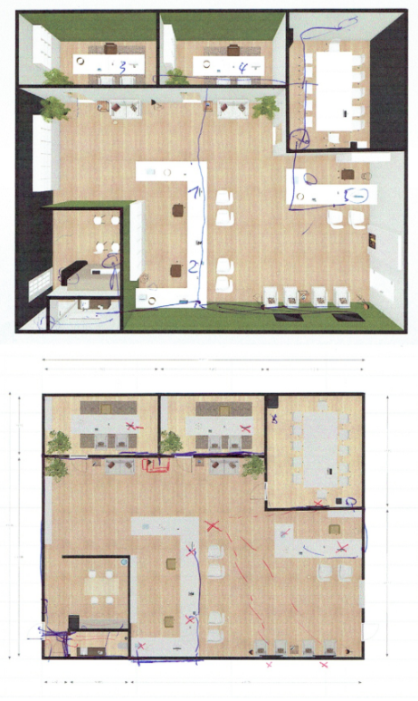
Grondplan
Op basis van jullie plan & voorkeuren:
Plan
Offertes
Catalogus

Slide 5
Benodigdheden
Router (+ modem van provider)
24 port switch
2 WAP's
Ethernet kabels
Server/NAS voor opslag foto's
5 Werkstations (Voorkeur IMAC Retina 4K, 3.0-GHz processor, 1 TB)
3 Smart TV's
2 Kleine printers voor eenvoudige taken
1 Industriële printer
1 Beamer
5 iPhone 8 64 GB
5 iPad Pro (10,5 inch)
Office 365 voor bedrijven (inclusief mail)
Autocad

Slide 6
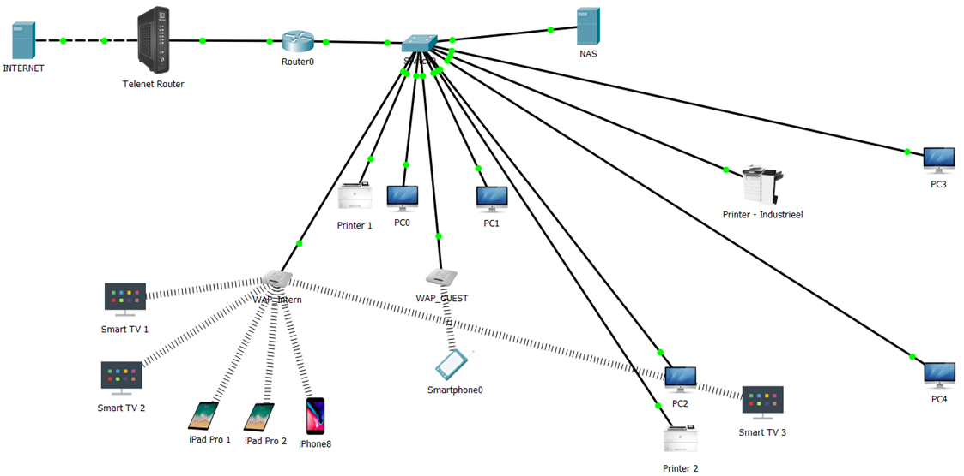
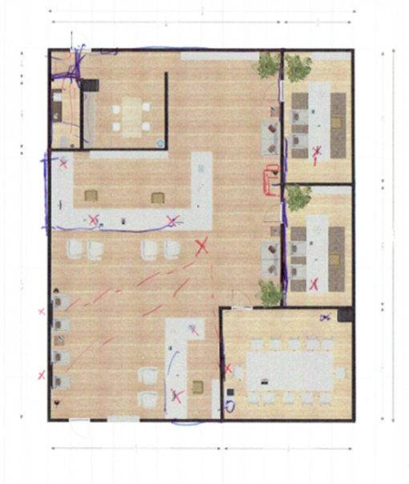
Netwerkopstelling
Paars: Netwerkapparatuur
Rood: PC’s en kleine printers
Cyaan: Industriële printer
Groen: Wireless Access Points
Geel: Smart TV’s

Slide 7
Gevraagde apparatuur

Slide 8
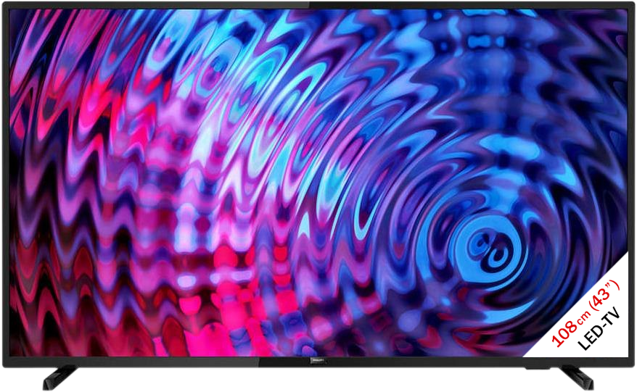
PHILIPS 43PFS5803 SMART TV
Prijs - Kwaliteit
4K UHD
Interface

Slide 9
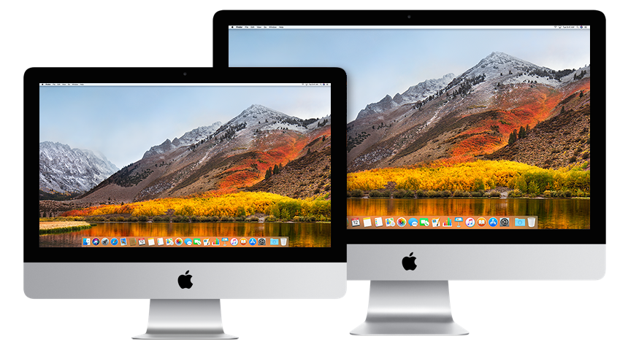
27-INCH IMAC MET RETINA 5K-DISPLAY
I5 7th gen
16GB 2400MHz DDR4
Radeon Pro 570 4GB
Magic mouse 2
Magic keyboard

Slide 10
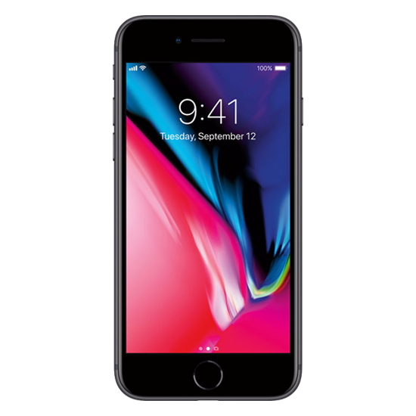
IPHONE 8
64GB
Laatste nieuwe

Slide 11
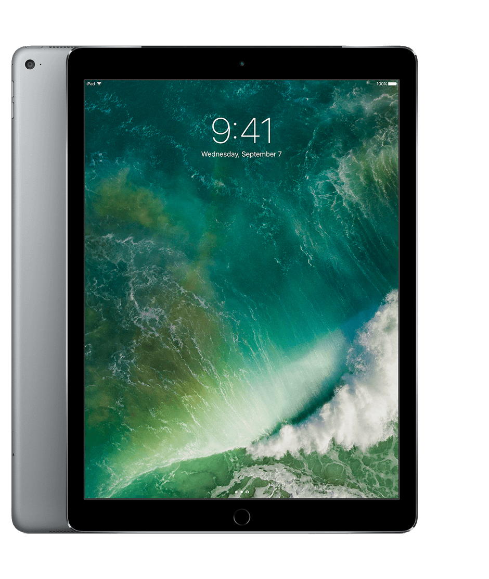
10,5‑INCH IPAD PRO
64GB
WI-FI only
Tekenen

Slide 12
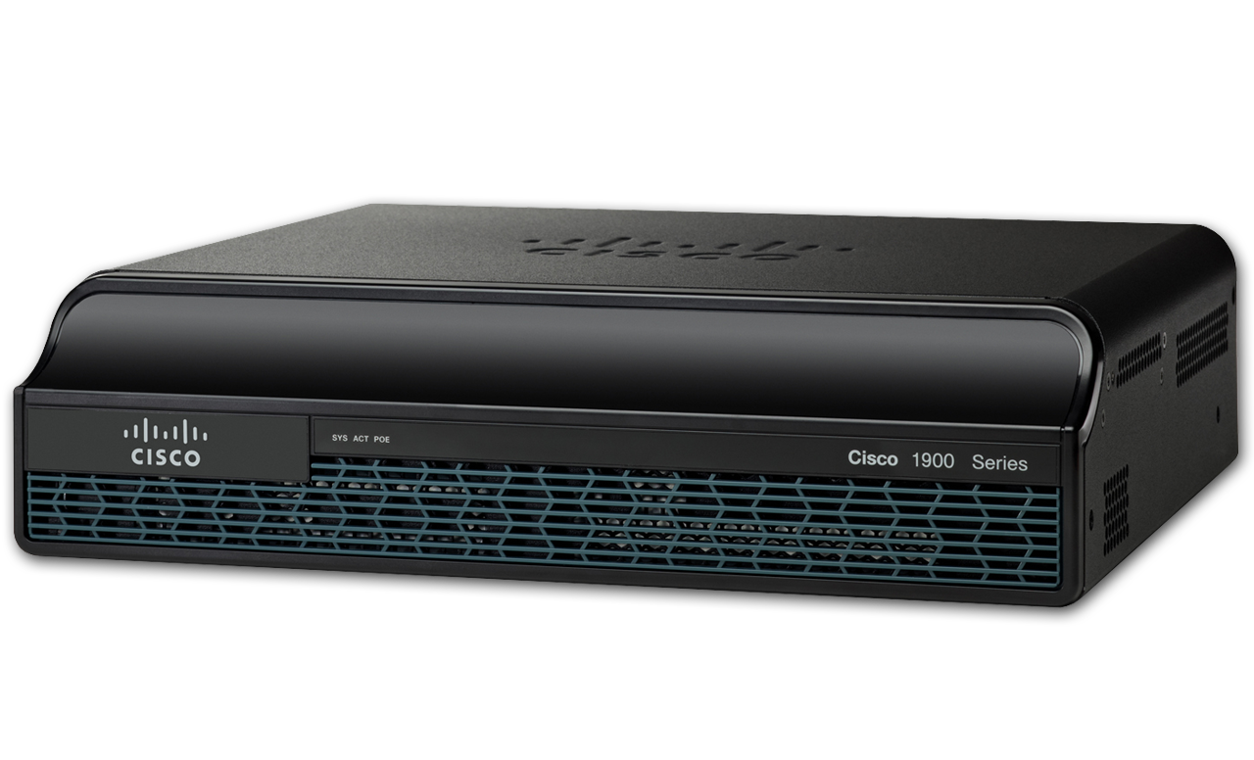
CISCO 1941
Vertrouwbaar
Onze specialiteit
Cisco
Notes:
Cisco: cisco is het beste/bekendste merk voor netwerkapparatuur voor professionele doeleinden.

Slide 13

CISCO CATALYST 2960-PLUS
Vertrouwbaar
Onze specialiteit
Cisco
24 poorten

Slide 14

CISCO SMALL BUSINESS WAP371
Dualband
Cisco
Notes:
Cisco: zodat alles van hetzelfde merk is, makkelijk te configureren. Betrouwbaar.

Slide 15
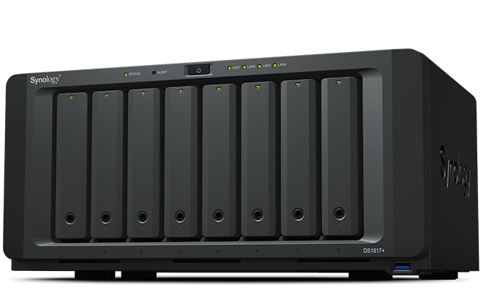
SYNOLOGY DISK STATION DS1817+
8 schijven
Uitstekende software
Hoge performantie
Uitbreidbaar
Notes:
Software: data bereikbaar op alle devices binnen het bedrijf, maar ook thuis.
Hoge performantie: data wordt uiterst snel uitgelezen en geschreven.
Uitbreidbaar: later uitbreidbaar tot 18 schijven met expansion units.

Slide 16

WD RED NAS HARD DRIVE WD40EFRX
4TB x 8
Voldoende ruimte
Redundantie
NAS - schijven
Notes:
Redundantie: via raid data veilig gesteld.

Slide 17
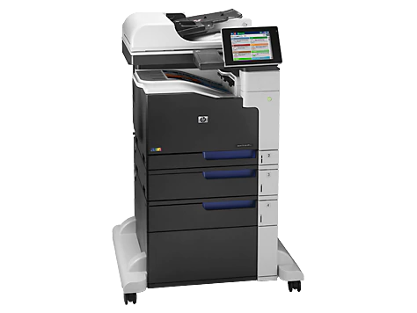
HP LASERJET ENTERPRISE MFP M775F
A3
4350 pagina’s capaciteit
30 ppm (zwart-wit en kleur)
Printen, kopiëren, scannen, faxen

Slide 18
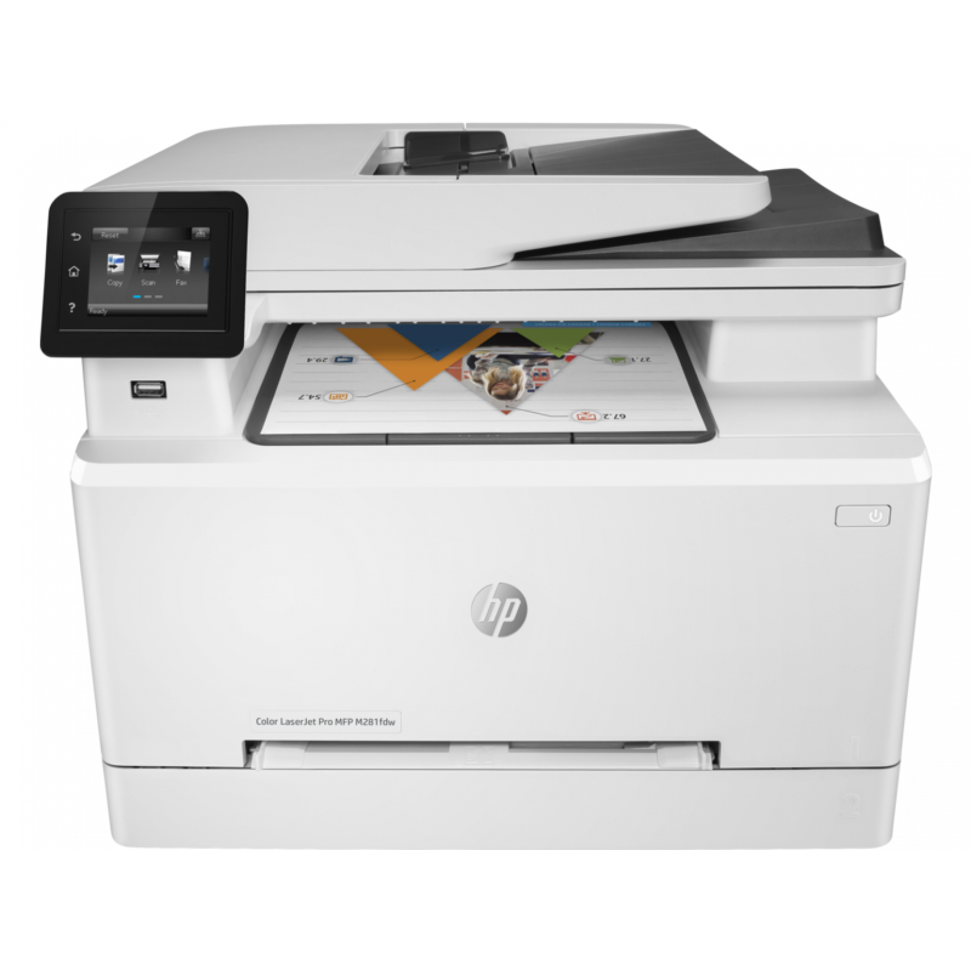
HP COLOR LASERJET PRO MFP M281FDW
Compact
Printen, kopiëren, scannen, faxen
24 ppm
Mobiel afdrukken
Notes:
Mobiel afdrukken: van alle apparaten afdrukken

Slide 19
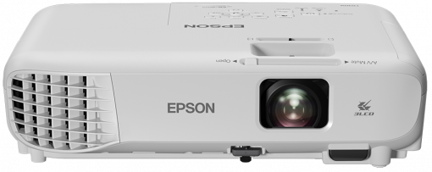
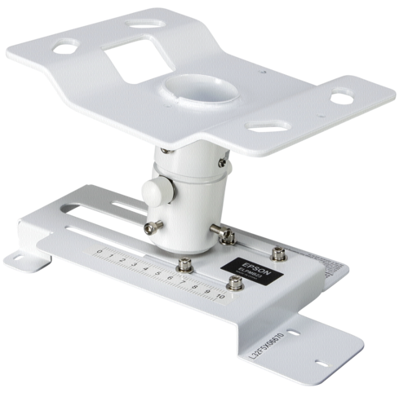
EPSON EB-W05 + ELPMB23
3300 lumen
320 inch
Compact
Gemakkelijk te bevestigen

Slide 20

OFFICE 365 BUSINESS PREMIUM
E-mail
Documenten
Planning
Skype
24/7 ondersteuning

Slide 21

AUTOCAD

Slide 22
Alternatieve apparatuur

Slide 23
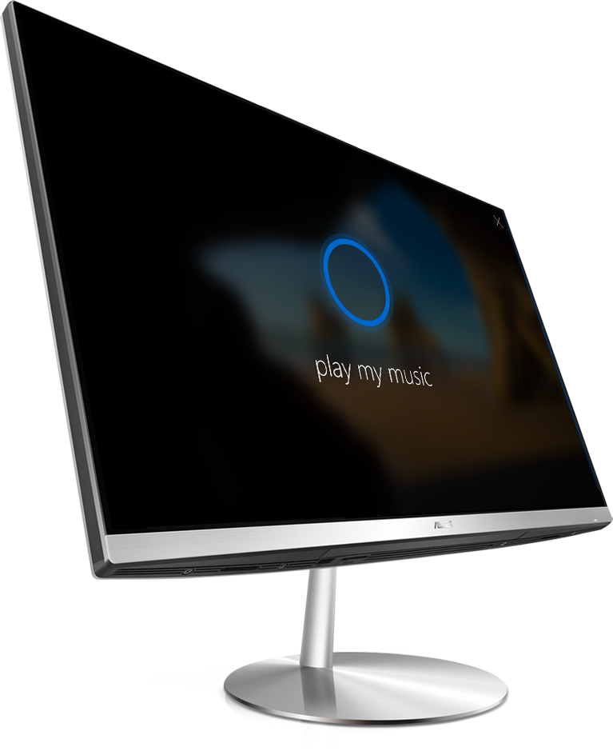
ASUS ZEN AIO ZN242GDK-CA009T-BE
All-in-one
Muis + Keyboard
I7
256GB SSD + 1TB HDD
GTX 1050
Aansluitingen
Voordeliger
Notes:
Aansluitingen zoals: HDMI, Ethernet, USB 3.0, USB Type A

Slide 24
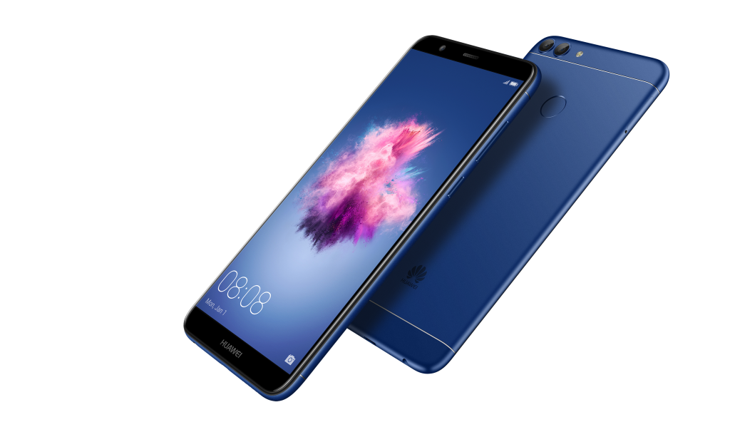
HUAWEI P SMART
Voordeliger
Dual sim
Android 8.0
18:9 Full HD
Quad core 2,36 GHz

Slide 25
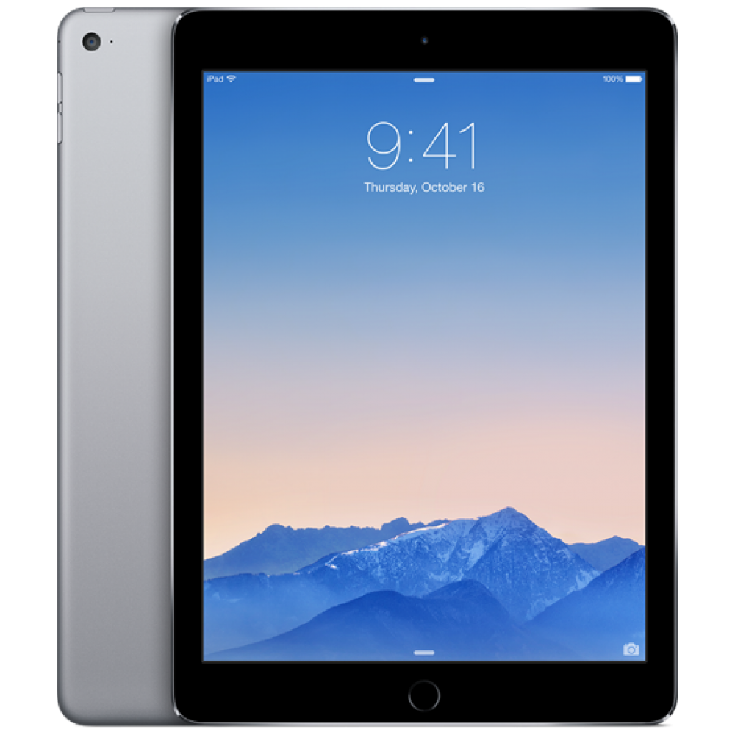
APPLE IPAD (2018)
32 GB
WiFi - only
Compatibel met pen
Voordeliger
Compacter

Slide 26
Offertes

Slide 27
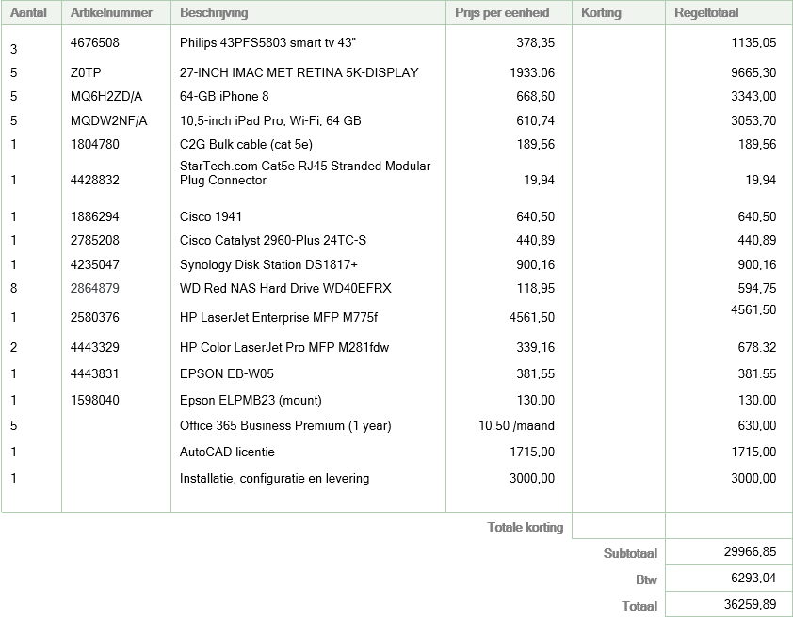
Gevraagde apparatuur
Offerte 1

Slide 28
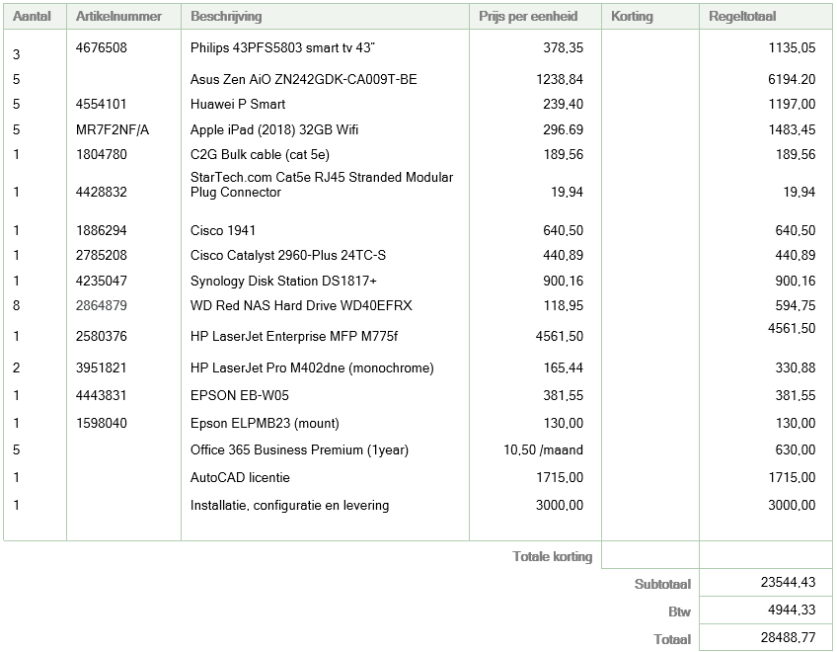
Alternatieve apparatuur
Offerte 2

Slide 29
Bedankt voor jullie aandacht en de goede samenwerking!
Aarzel niet om vragen te stellen!

Slide 30
Uw gepersonaliseerd netwerk
Vastgoed groep 25

Slide 31
Inhoud
Benodigdheden
Netwerkopstelling
Gevraagde apparatuur
Alternatieve apparatuur
Offertes
Vragen?

Slide 32
Benodigdheden
2x Werkstations
2x Laptops
1x Industriële printer
1x gewone printer
4x smartphones (dualsim)
2x Smart tv's
1x Router
1x Switch
Antivirus
1x NAS
2 WAP's
1x Camera
1x Surround system
Office 365
Sketchup
Autocad

Slide 33
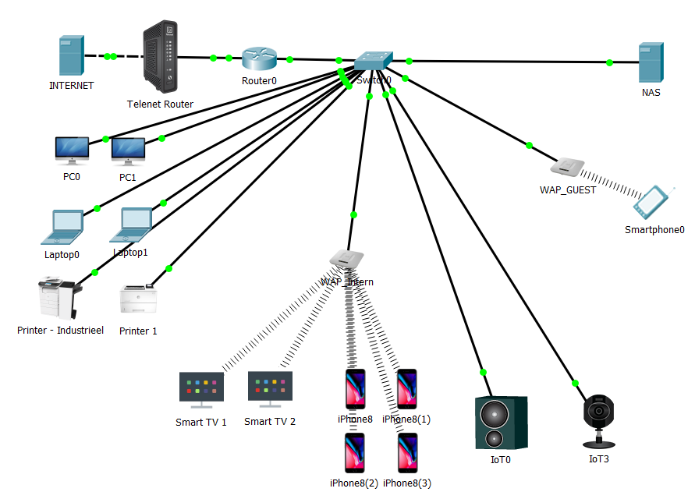
Netwerkopstelling

Slide 34
Gevraagde apparatuur

Slide 35
27-INCH IMAC MET RETINA 5K-DISPLAY
I5 7th gen
16GB 2400MHz DDR4
Radeon Pro 570 4GB
Magic mouse 2
Magic keyboard

Slide 36
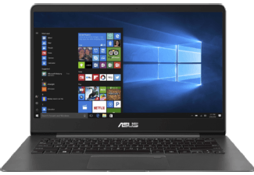
ASUS ZENBOOK UX430UN-GV031T-BE AZERTY
I7
Mx150
16GB RAM
512GB SSD

Slide 37
HP LASERJET ENTERPRISE MFP M775F
A3
4350 pagina’s capaciteit
30 ppm (zwart-wit en kleur)
Printen, kopiëren, scannen, faxen

Slide 38
HP COLOR LASERJET PRO MFP M281FDW
Compact
Printen, kopiëren, scannen, faxen
24 ppm
Mobiel afdrukken
Notes:
Mobiel afdrukken: van alle apparaten afdrukken

Slide 39

SAMSUNG GALAXY S9
64GB
4GB RAM
Android 8.0
1440p AMOLED

Slide 40
PHILIPS 43PFS5803 SMART TV
Prijs - Kwaliteit
4K UHD
Interface

Slide 41
CISCO 1941
Vertrouwbaar
Onze specialiteit
Cisco
Notes:
Cisco: cisco is het beste/bekendste merk voor netwerkapparatuur voor professionele doeleinden.

Slide 42
CISCO CATALYST 2960-PLUS
Vertrouwbaar
Onze specialiteit
Cisco
24 poorten

Slide 43

AVAST BUSINESS ANTIVIRUS PRO PLUS
Prijs per apparaat
Compatibiliteit
Reputabel merk

Slide 44
SYNOLOGY DISK STATION DS1817+
8 schijven
Uitstekende software
Hoge performantie
Uitbreidbaar
Notes:
Software: data bereikbaar op alle devices binnen het bedrijf, maar ook thuis.
Hoge performantie: data wordt uiterst snel uitgelezen en geschreven.
Uitbreidbaar: later uitbreidbaar tot 18 schijven met expansion units.

Slide 45
WD RED NAS HARD DRIVE WD40EFRX
4TB x 8
Voldoende ruimte
Redundantie
NAS - schijven
Notes:
Redundantie: via raid data veilig gesteld.

Slide 46
CISCO SMALL BUSINESS WAP371
Dualband
Cisco
Notes:
Cisco: zodat alles van hetzelfde merk is, makkelijk te configureren. Betrouwbaar.

Slide 47

HIWATCH DS-T227
Voordelig
Full HD
Infrarood
Compatibiliteit
Notes:
Compatibiliteit: app voor pc, mac, ios, android.

Slide 48
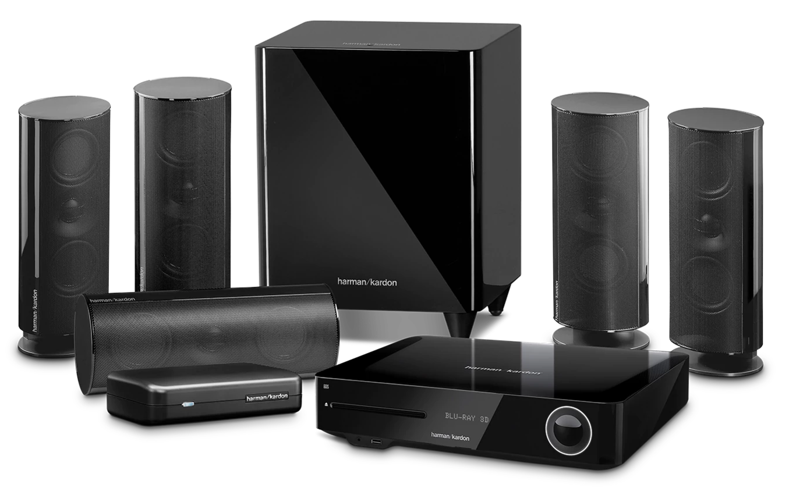
HARMAN KARDON HD COM 1716S
Kwaliteit
5.1
Inbegrepen versterker

Slide 49
OFFICE 365 BUSINESS PREMIUM
E-mail
Documenten
Planning
Skype
24/7 ondersteuning

Slide 50

SKETCHUP PRO 2018

Slide 51
AUTOCAD

Slide 52
Alternatieve apparatuur

Slide 53

ZELF SAMENGESTELDE DESKTOP
I7-8700
32GB DDR4
GTX 1070 8GB
512GB SSD
Windows 10 Pro
Force 500
Voordeliger
Krachtiger

Slide 54
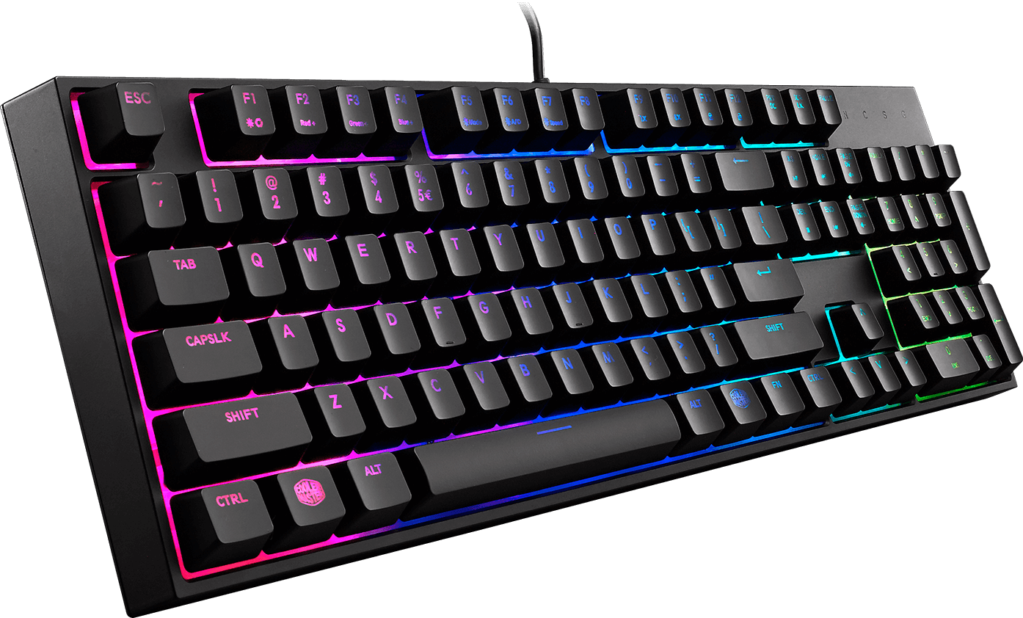
COOLER MASTER MASTERKEYS LITE L
Mem-mechinical
Verlichting
Langere levensduur

Slide 55

LOGITECH MX MASTER 2S
Comfort
Levensduur
Veelzijdig
Notes:
Veelzijdig: alle knoppen in te stellen.

Slide 56
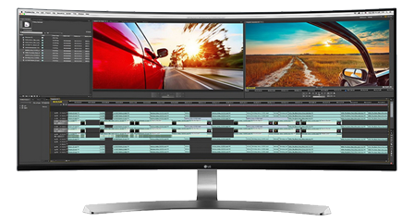
LG 34UC88 LED-MONITOR
Ultrawide
IPS
1440p
Notes:
Compatibiliteit: app voor pc, mac, ios, android.

Slide 57

HUAWEI P8 LITE
Android 7.0
Full HD
Quad Core 2,1 GHz
Voordeliger
Compacter
Notes:
Compatibiliteit: app voor pc, mac, ios, android.

Slide 58
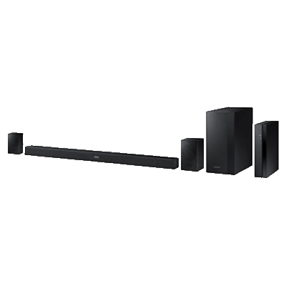
SAMSUNG HW-K470
Compacter
4.1
Wireless subwoofer
Ingebouwde versterker
Notes:
Compatibiliteit: app voor pc, mac, ios, android.

Slide 59
Offertes

Slide 60
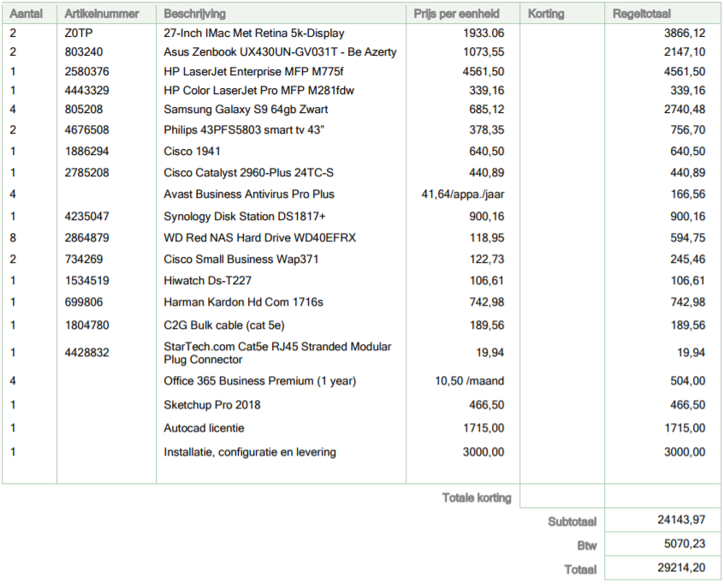
Gevraagde apparatuur
Offerte 1

Slide 61
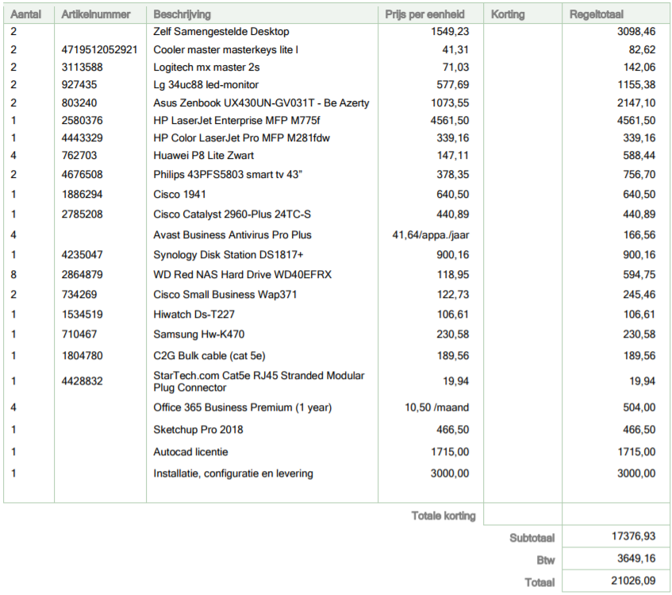
Alternatieve apparatuur
Offerte 2

Slide 62
Bedankt voor jullie aandacht en de goede samenwerking!
Aarzel niet om vragen te stellen!

Slide 63
Uw gepersonaliseerd netwerk
Vastgoed groep 29

Slide 64
Inhoud
Benodigdheden
Netwerkopstelling
Gevraagde apparatuur
Alternatieve apparatuur
Offertes
Vragen?

Slide 65
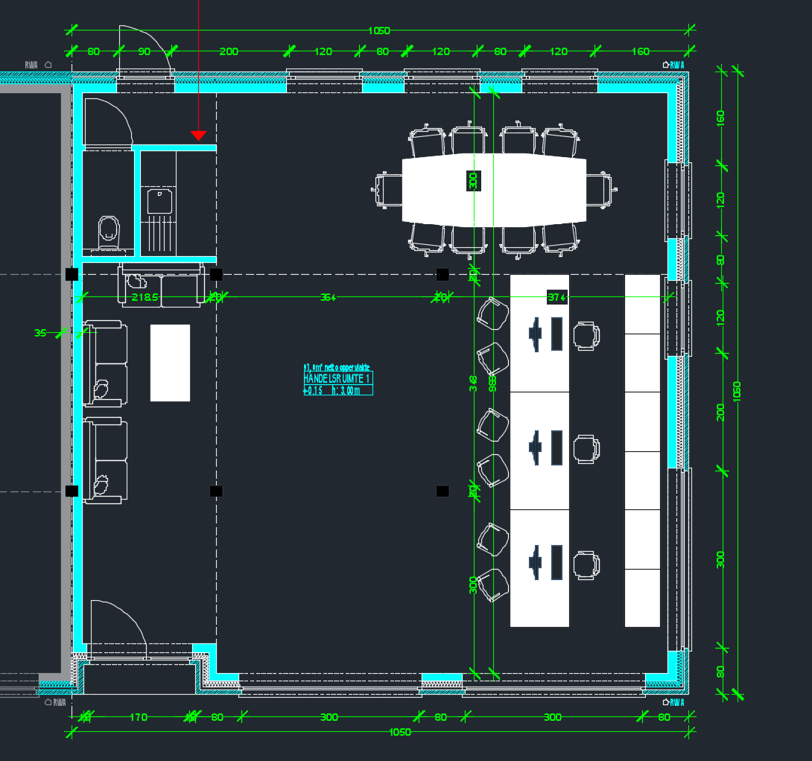
Grondplan
Op basis van jullie plan & voorkeuren:
Plan
Offertes
Catalogus

Slide 66
Benodigdheden
3x Werkstations
1x Industriële printer
4x smartphones
1x Smart tv's
1x Router
2x Tablet
1x Switch
Antivirus
1x NAS
2 WAP's
1x Camera
Office 365
Autocad

Slide 67
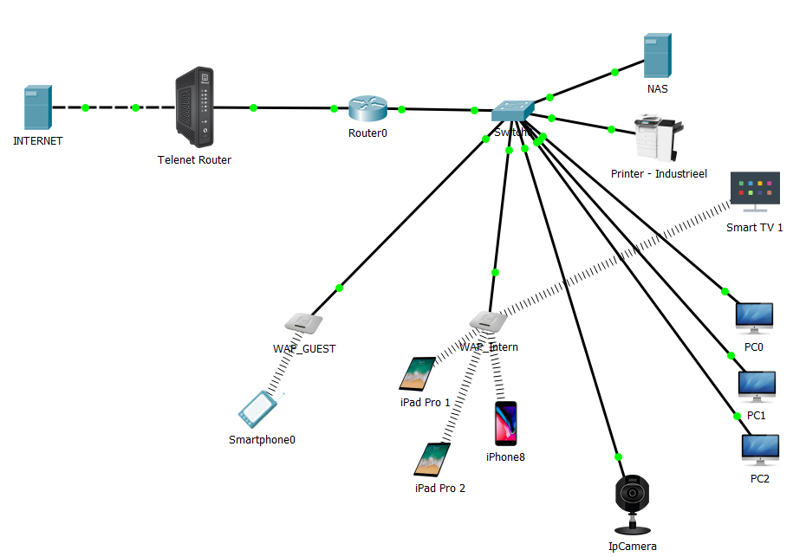
Netwerkopstelling
Oranje: IPCamera
Geel: Smart TV’s
Groen: Wireless Access Points
Paars: Netwerkapparatuur
Rood: PC’s
Cyaan: Industriële printer

Slide 68
Gevraagde apparatuur

Slide 69
PHILIPS 43PFS5803 SMART TV
Prijs - Kwaliteit
4K UHD
Interface

Slide 70
27-INCH IMAC MET RETINA 5K-DISPLAY
I5 7th gen
16GB 2400MHz DDR4
Radeon Pro 570 4GB
Magic mouse 2
Magic keyboard

Slide 71
IPHONE 8
64GB
Laatste nieuwe

Slide 72
10,5‑INCH IPAD PRO
64GB
WI-FI only
Tekenen

Slide 73
CISCO 1941
Vertrouwbaar
Onze specialiteit
Cisco
Notes:
Cisco: cisco is het beste/bekendste merk voor netwerkapparatuur voor professionele doeleinden.

Slide 74
CISCO CATALYST 2960-PLUS
Vertrouwbaar
Onze specialiteit
Cisco
24 poorten

Slide 75
SYNOLOGY DISK STATION DS1817+
8 schijven
Uitstekende software
Hoge performantie
Uitbreidbaar
Notes:
Software: data bereikbaar op alle devices binnen het bedrijf, maar ook thuis.
Hoge performantie: data wordt uiterst snel uitgelezen en geschreven.
Uitbreidbaar: later uitbreidbaar tot 18 schijven met expansion units.

Slide 76
WD RED NAS HARD DRIVE WD40EFRX
4TB x 8
Voldoende ruimte
Redundantie
NAS - schijven
Notes:
Redundantie: via raid data veilig gesteld.

Slide 77
HP LASERJET ENTERPRISE MFP M775F
A3
4350 pagina’s capaciteit
30 ppm (zwart-wit en kleur)
Printen, kopiëren, scannen, faxen

Slide 78
CISCO SMALL BUSINESS WAP371
Dualband
Cisco
Notes:
Cisco: zodat alles van hetzelfde merk is, makkelijk te configureren. Betrouwbaar.

Slide 79
HIWATCH DS-T227
Voordelig
Full HD
Infrarood
Compatibiliteit
Notes:
Compatibiliteit: app voor pc, mac, ios, android.

Slide 80
OFFICE 365 BUSINESS PREMIUM
E-mail
Documenten
Planning
Skype
24/7 ondersteuning

Slide 81
AUTOCAD

Slide 82
Alternatieve apparatuur

Slide 83
ASUS ZEN AIO ZN242GDK-CA009T-BE
All-in-one
Muis + Keyboard
I7
256GB SSD + 1TB HDD
GTX 1050
Aansluitingen
Voordeliger
Notes:
Aansluitingen zoals: HDMI, Ethernet, USB 3.0, USB Type A

Slide 84
HUAWEI P8 LITE
Android 7.0
Full HD
Quad Core 2,1 GHz
Voordeliger
Compacter
Notes:
Compatibiliteit: app voor pc, mac, ios, android.

Slide 85
APPLE IPAD (2018)
32 GB
WiFi - only
Compatibel met pen
Voordeliger
Compacter

Slide 86
Offertes

Slide 87
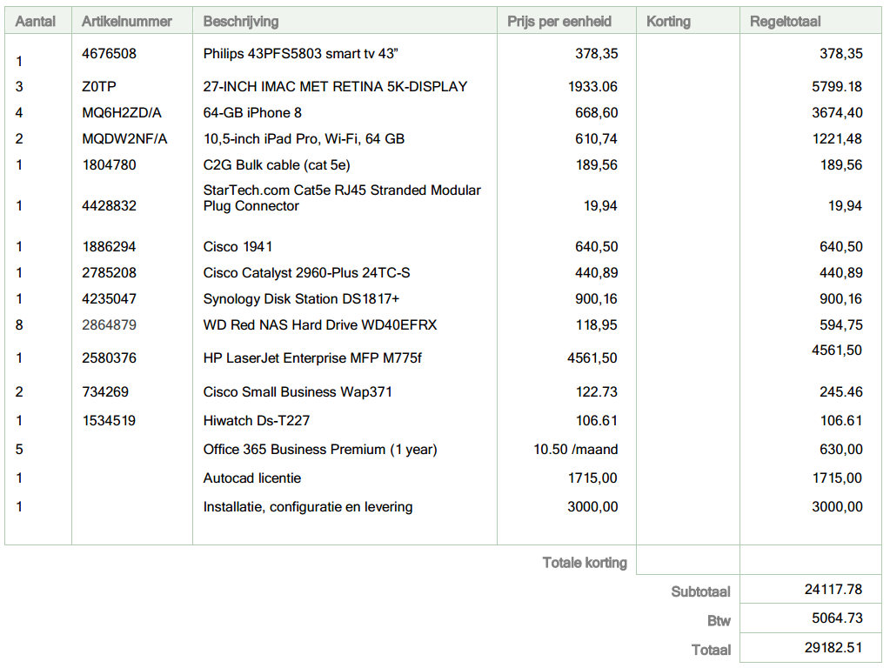
Gevraagde apparatuur
Offerte 1

Slide 88
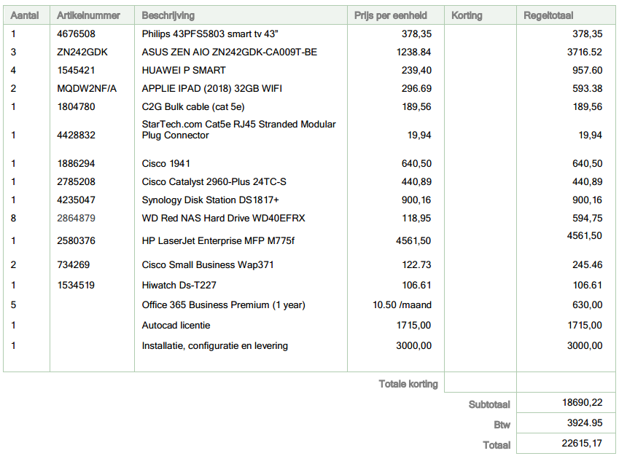
Alternatieve apparatuur
Offerte 2

Slide 89
Bedankt voor jullie aandacht en de goede samenwerking!
Aarzel niet om vragen te stellen!

